Slide 1
GAの基本

Slide 2
GAの基本
・アクセス解析とは
・GA(Google Analytics)とは
・GAのレポートについて
・GAの見方
・GAのポイント
・GAを用いたアクセス解析：活用例
・まとめ

Slide 3
GAの基本
・アクセス解析とは
・GA(Google Analytics)とは
・GAのレポートについて
・GAの見方
・GAのポイント
・GAを用いたアクセス解析：活用例
・まとめ

Slide 4
アクセス解析とは
アクセス解析とは、Webサイトに訪れるユーザーの数・属性・行動を
データ化し、そのデータを用いて分析すること
アクセス解析を行うことで、Webサイトの現状を把握することができ、
課題を発見し、改善につなげることができる。
アクセス解析を行うために、アクセス解析ツールが使われる。

Slide 5
GAの基本
・アクセス解析とは
・GA(Google Analytics)とは
・GAのレポートについて
・GAの見方
・GAのポイント
・GAを用いたアクセス解析：活用例
・まとめ

Slide 6
GA(Google Analytics)とは
GA(Google Analytics)とは、Webビーコン型のアクセス解析ツールである。
Webビーコン型のアクセス解析ツールは、各ページに計測タグを
貼り付けることで、アクセス状況を解析できる。
GAで計測できるデータは大きく4つに分類できる
・オーディエンス（「どんな人が」「どれくらい」サイトに訪れているか）
・集客（「どこから」サイトに訪れているか）
・行動（「どこの]ページを見ているのか）
・コンバージョン（「どの程度」CVを達成することができたのか）
▷これらはGAのレポートから見ることができる

Slide 7
GAの基本
・アクセス解析とは
・GA(Google Analytics)とは
・GAのレポートについて
・GAの見方
・GAのポイント
・GAを用いたアクセス解析：活用例
・まとめ

Slide 8
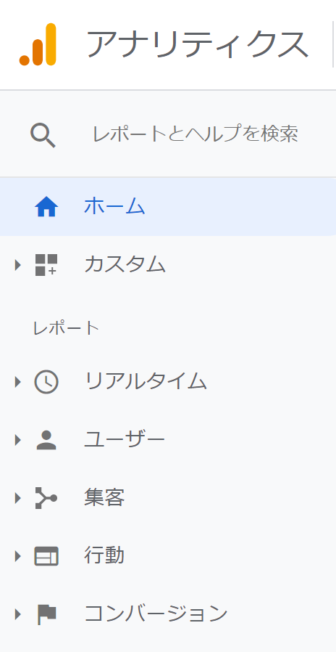
GAのレポートについて
GAのレポートは大きく以下の5つに分けられる
・リアルタイム…現在どのような状況になっているのかを
把握する
・ユーザー…どのような人が閲覧しているのかを把握する
・集客…ユーザーがどこから流入しているのかを把握する
・行動…ページ訪問者がどんな行動をとったかを把握する
・コンバージョン…商品販売や問い合わせ獲得といった目的
を果たせたのかを確認する

Slide 9
GAのレポートについて
GAのレポート：ディメンションごとに指標をみる
ディメンションはレポートの分析軸を示し、指標は数値や時間を示す
ディメンション
指標
＜ディメンション＞
・チャネル、参照元、メディア
・ページ、URL、LP
・端末、OS、
・年齢、性別、商品
＜指標＞
・PV(PageView)、セッション、新規ユーザー
・平均滞在時間、平均ページ
・直帰率、離脱率、
・(EC)トランザクション、収益、CVR

Slide 10
GAの基本
・アクセス解析とは
・GA(Google Analytics)とは
・GAのレポートについて
・GAの見方
・GAのポイント
・GAを用いたアクセス解析：活用例
・まとめ

Slide 11
GAの見方
ディメンション
指標
ディメンションを分析の対象として、指標の数値を比較して見る

Slide 12
GAの基本
・アクセス解析とは
・GA(Google Analytics)とは
・GAのレポートについて
・GAの見方
・GAのポイント
・GAを用いたアクセス解析：活用例
・まとめ

Slide 13
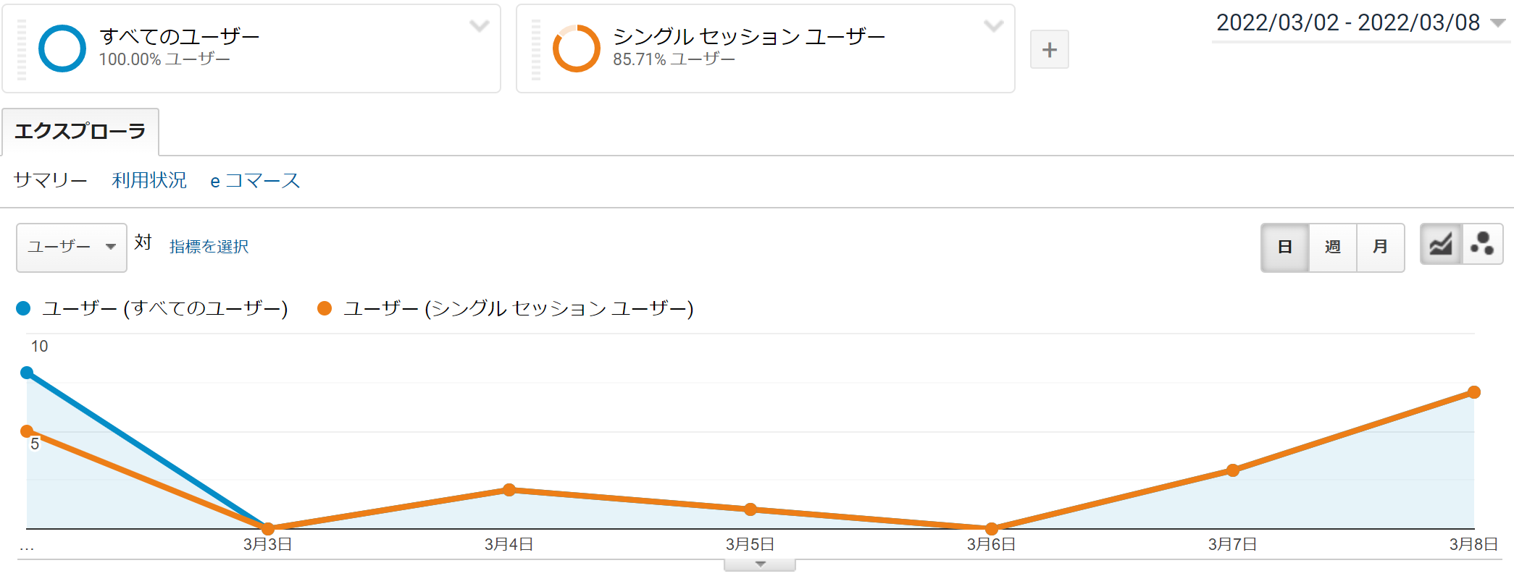
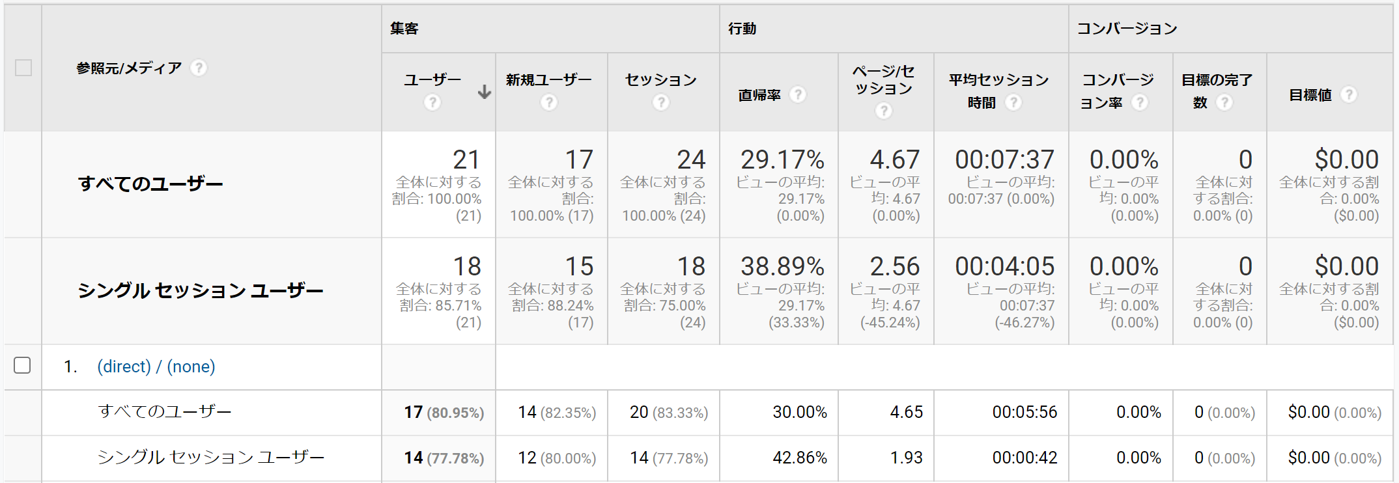
GAのポイント
セカンダリディメンション：レポートにディメンションを追加できる
▷メリット；GAの豊富なディメンションを掛け合わせることができるため、
多様な角度から分析することができる

Slide 14
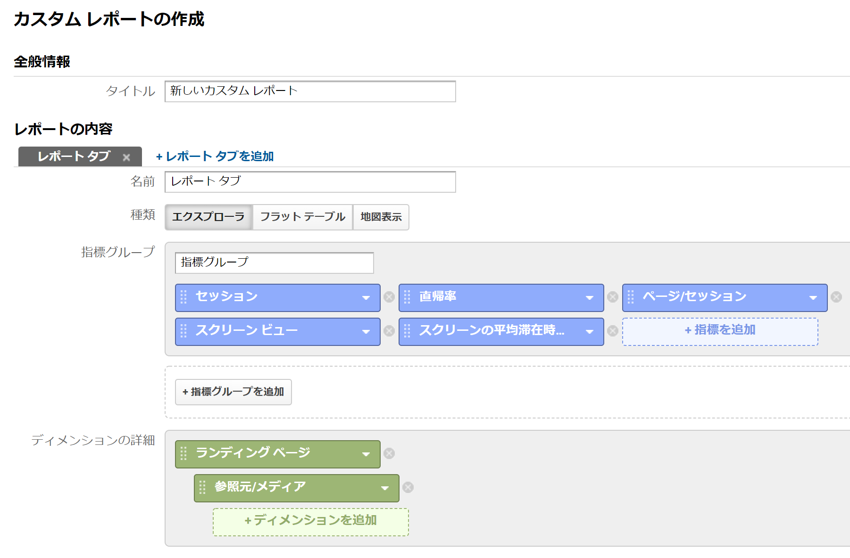
GAのポイント
カスタムレポート：指標やディメンションなどを自由にカスタマイズしたレポートを作れる
▷メリット；・毎回データを絞り込むことなく、必要なデータを抽出できる
・編集が簡単で、レポート内容が保存されるため、工数の削減に繋がる

Slide 15
GAの基本
・アクセス解析とは
・GA(Google Analytics)とは
・GAのレポートについて
・GAの見方
・GAのポイント
・GAを用いたアクセス解析：活用例
・まとめ

Slide 16
GAを用いたアクセス解析：活用例
・広告出稿の戦略変更
▷広告を出稿したサイトへのアクセス経路やアクセス元のデータを
算出することによって、効果測定を数値化して行うことができる。
・サイト設計の構築
▷ユーザーのLPや離脱ページ、CV経路といったサイト内での行動履歴を
測定できるため、サイト内の導線を適切に構築することができる。
・ターゲティングの最適化
▷どういったコンテンツが、どのようなユーザーに見られているのか、を
把握することによってユーザーの特徴や需要等を数値化して確認できる。

Slide 17
GAの基本
・アクセス解析とは
・GA(Google Analytics)とは
・GAのレポートについて
・GAの見方
・GAのポイント
・GAを用いたアクセス解析：活用例
・まとめ

Slide 18
まとめ
・GA（Google Analytics）とは、アクセス解析ツールであり、
ユーザーのアクセス情報をデータ化して、分析に活用できる
・GAでは、リアルタイム・ユーザー・集客・行動・コンバージョン
の5種の大まかなレポートを用いてデータを見ることができる
・GAでは、セカンダリディメンションやカスタムレポートのように、
データに条件付けすることができ、必要なデータを求められる。
・GAなどアクセス解析ツールを用いて得られたデータは、サイト構築
やサイト上で行われる施策改善などに使われます。

